Slide 1

調査報告書
高鷲町（郡上市）観光基礎マーケティング調査 2026
実施主体
高鷲観光協会
集計・可視化
株式会社DataBake
調査期間
2026年9月25日（金）〜9月26日（土）
データ取得日
2026-10-01
集計日
2026-10-01
版
v0.1.0（集計 2026-10-01）
集計・可視化: 株式会社DataBake ／ データ取得日 2026-10-01 ／ 集計日 2026-10-01 ／ v0.1.0（集計 2026-10-01）

Slide 2
調査概要
・調査方法: インターネットリサーチ（マクロミル QuickMill・モニター会員）。スクリーニング調査で高鷲町の来訪歴を把握し、本調査を割付回収
・調査期間: 2026年9月25日（金）〜9月26日（土）
・対象: 東海・北陸・関西・関東に居住する 20〜79 歳（スクリーニングは関東 3,000・中部 4,000・近畿 3,000）
・割付: エリア4（東海・関西・関東 各 34 人、北陸 18 人）× 性別2 × 年代3 × 来訪歴2 ＝ 48 セル（有効 1,440）
・回収の内訳: スクリーニング 10,000 ／ 本調査回収 1,440 ／ 有効 1,440 ／ 無効 0
・推計: しない（割付回収した回答者の構成をそのまま示す。ウェイトバック・母集団推計・信頼区間は出さない）
軸（全設問に共通）
・エリア別: 東海 408人／北陸 216人／関西 408人／関東 408人
・性年代別: 男性20〜30代 240人／男性40〜50代 240人／男性60代以上 240人／女性20〜30代 240人／女性40〜50代 240人／女性60代以上 240人
・来訪歴別: 来訪者 720人／非来訪者 720人
n の扱い（表示制御）
・1〜4: n<5 のため非表示
・5〜9: n<10 のため件数のみ
・10〜29: 参考値（n<30）
・30 以上: 通常表示（代表性は保証しない）
調査概要 ／ 集計・可視化: 株式会社DataBake ／ データ取得日 2026-10-01 ／ 集計日 2026-10-01 ／ v0.1.0（集計 2026-10-01）

Slide 3
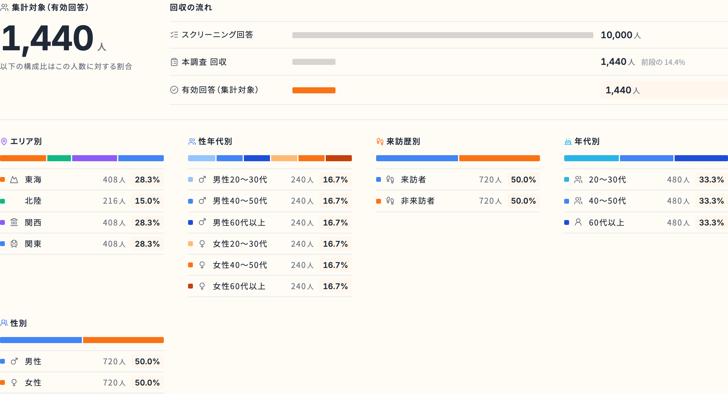
回答者の内訳
構成比＝有効回答に対する割合。割付回収のため母集団の分布ではない。推計・ウェイトなし
回答者の内訳 ／ 集計・可視化: 株式会社DataBake ／ データ取得日 2026-10-01 ／ 集計日 2026-10-01 ／ v0.1.0（集計 2026-10-01）

Slide 4
調査結果のポイント
主要 5 点＝四象限の結果と、全体との差が大きかった順（自動選定）。今回の回答者での値（推計なし）。公開前に人が選び直し・確認する。
1
「知られていないが興味は高い」は 11 件：「ひるがの高原」、「星空」、「清流「長良川」の源流域」、「ホタル」、「ひるがの高原サービスエリア」、「ひるがの高原ソフトクリーム」、「季節の山の幸」、「高原野菜・高原果物」、「ひるがの高原牛乳・乳製品」、「温泉（3か所）」、「けいちゃん」。基準線は認知度・興味度とも 50%（固定）。
2
「郡上八幡」が最も多く 30.2%（235人中71人）。次いで「ひるがの高原 牧歌の里」29.8%。区分別では性年代別の男性60代以上で「郡上八幡」が 63.6%と、全体より約33ポイント高い（n=44）。
3
「満足（非常に満足＋満足）」は 38.8%（497人中193人）。区分別では性年代別の男性20〜30代で「満足（非常に満足＋満足）」が 60.2%と、全体より約21ポイント高い。
4
「アクセスの良さ」が最も多く 35.0%（434人中152人）。次いで「スキー以外の体験」15.4%。区分別では性年代別の女性20〜30代で「アクセスの良さ」が 14.1%と、全体より約21ポイント低い（n=64）。
5
「訪れたい（とても＋やや）」は 53.6%（1,440人中772人）。区分別では来訪歴別の来訪者で「訪れたい（とても＋やや）」が 66.8%と、全体より約13ポイント高い。
結果のまとめ ／ 集計・可視化: 株式会社DataBake ／ データ取得日 2026-10-01 ／ 集計日 2026-10-01 ／ v0.1.0（集計 2026-10-01）

Slide 5
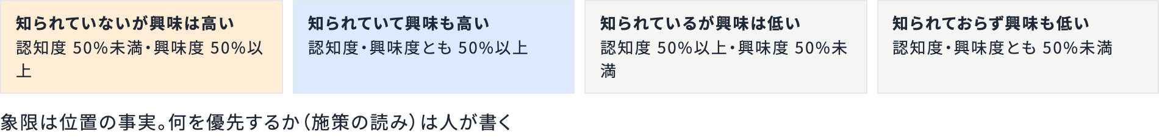
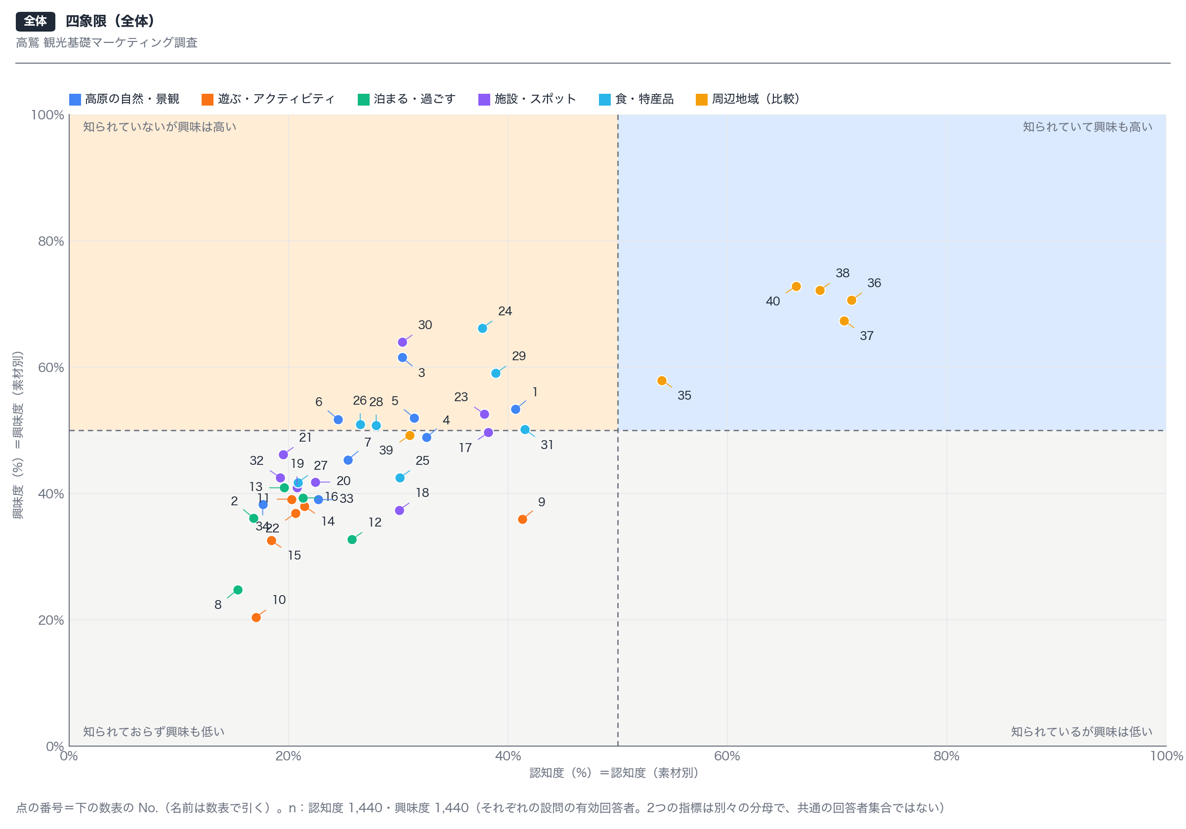
認知度 × 興味度（全体）
Q15A×Q16A
「知られていないが興味は高い」は 11 件：「ひるがの高原」、「星空」、「清流「長良川」の源流域」、「ホタル」、「ひるがの高原サービスエリア」、「ひるがの高原ソフトクリーム」、「季節の山の幸」、「高原野菜・高原果物」、「ひるがの高原牛乳・乳製品」、「温泉（3か所）」、「けいちゃん」。基準線は認知度・興味度とも 50%（固定）。
出典: Q15A×Q16A。横軸＝認知度、縦軸＝興味度（いずれも%）。基準線は固定。数値表は HTML 報告書と Excel に
四象限（認知度 × 興味度） ／ 集計・可視化: 株式会社DataBake ／ データ取得日 2026-10-01 ／ 集計日 2026-10-01 ／ v0.1.0（集計 2026-10-01）

Slide 6
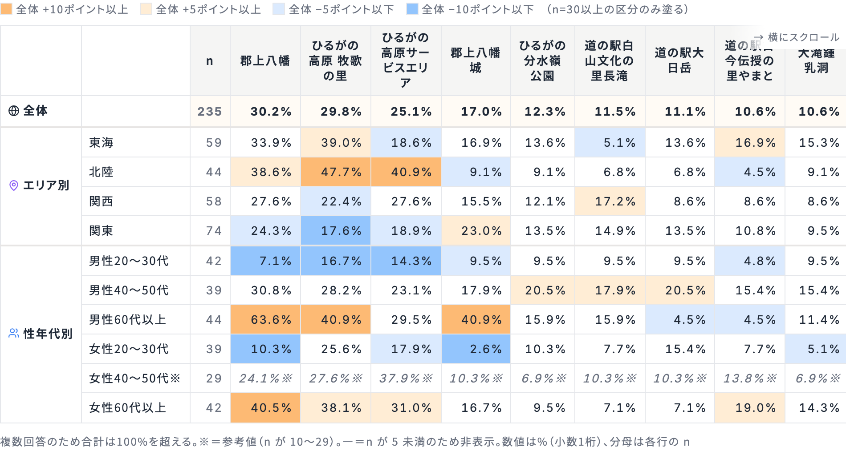
立ち寄りスポット（秋）
Q5_AUTUMN
「郡上八幡」が最も多く 30.2%（235人中71人）。次いで「ひるがの高原 牧歌の里」29.8%。区分別では性年代別の男性60代以上で「郡上八幡」が 63.6%と、全体より約33ポイント高い（n=44）。
出典: Q5_AUTUMN。表の色は全体との差（橙＝高い、青＝低い。±5／±10 ポイント。n≥30 の区分のみ）。数値・n は表内
来訪の実態 ／ 集計・可視化: 株式会社DataBake ／ データ取得日 2026-10-01 ／ 集計日 2026-10-01 ／ v0.1.0（集計 2026-10-01）

Slide 7
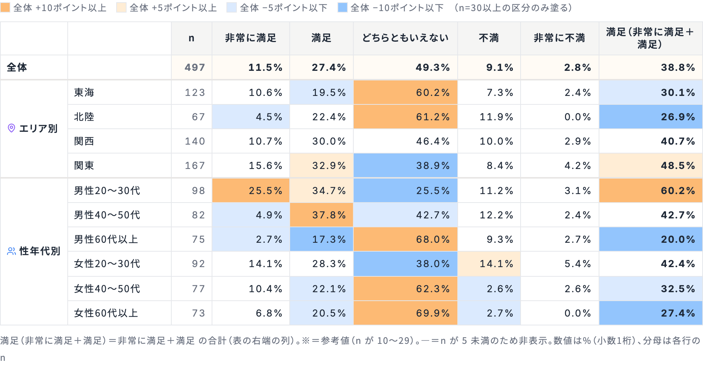
満足度: 夜のコンテンツ
Q13_14
「満足（非常に満足＋満足）」は 38.8%（497人中193人）。区分別では性年代別の男性20〜30代で「満足（非常に満足＋満足）」が 60.2%と、全体より約21ポイント高い。
出典: Q13_14。表の色は全体との差（橙＝高い、青＝低い。±5／±10 ポイント。n≥30 の区分のみ）。数値・n は表内
来訪者の評価 ／ 集計・可視化: 株式会社DataBake ／ データ取得日 2026-10-01 ／ 集計日 2026-10-01 ／ v0.1.0（集計 2026-10-01）

Slide 8
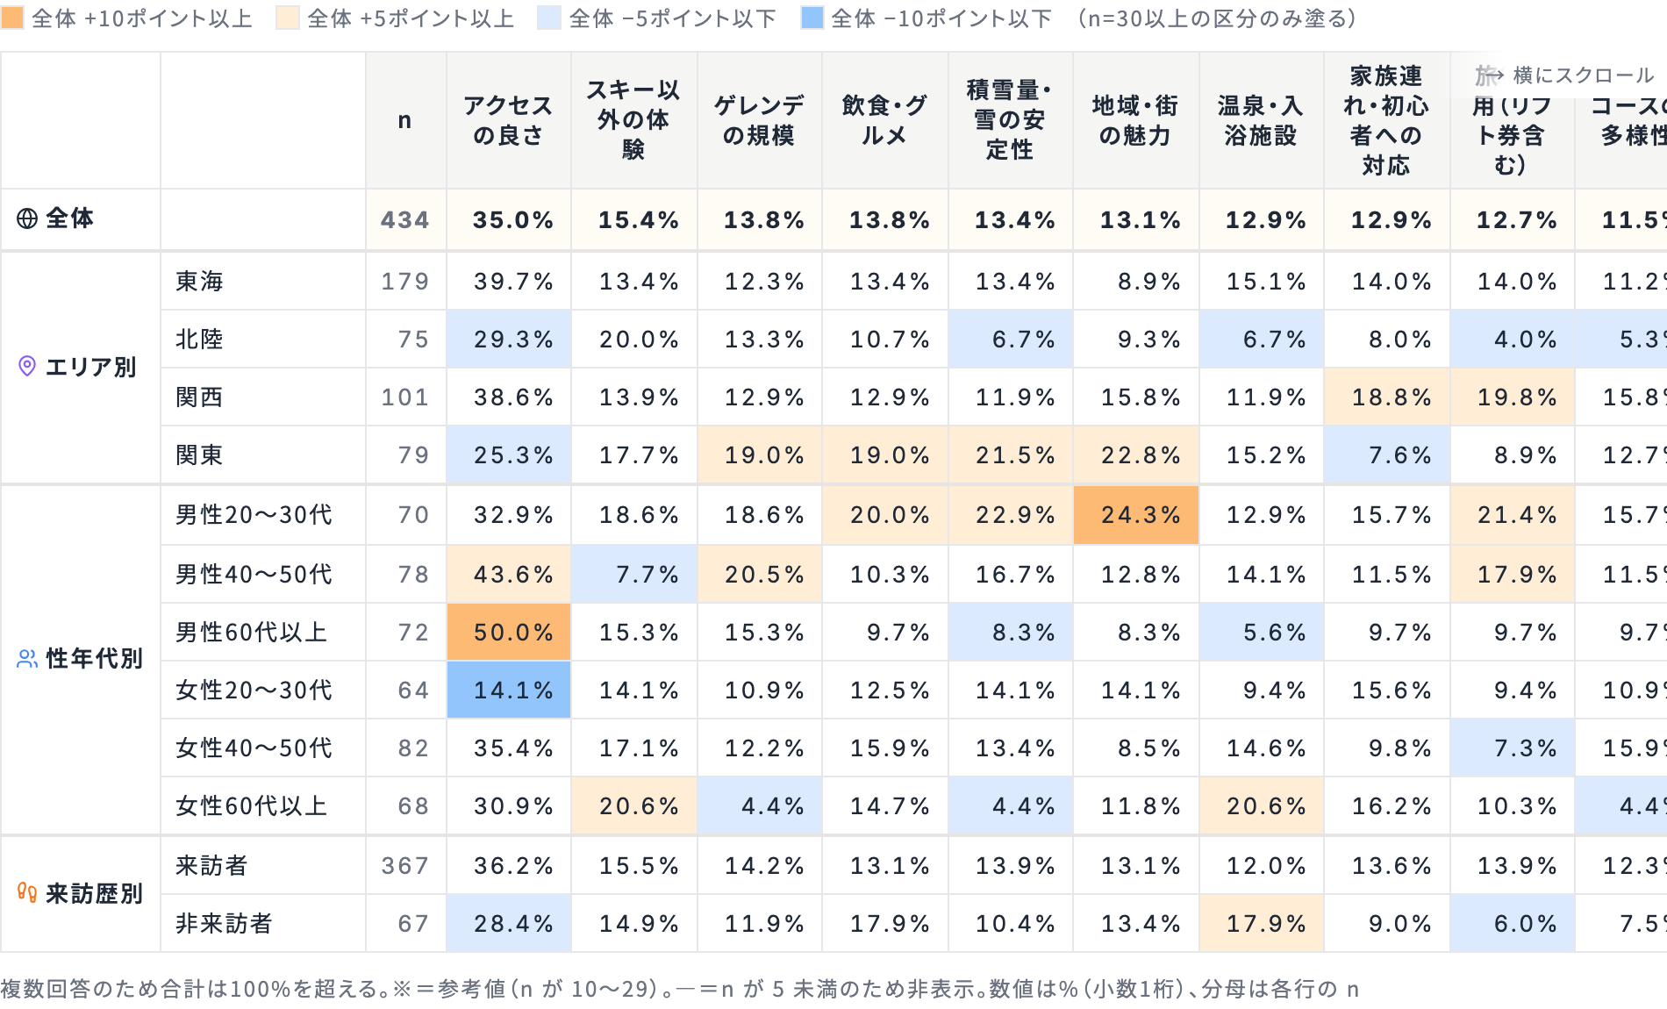
高鷲のスキーエリアを選んだ理由
SQ2
「アクセスの良さ」が最も多く 35.0%（434人中152人）。次いで「スキー以外の体験」15.4%。区分別では性年代別の女性20〜30代で「アクセスの良さ」が 14.1%と、全体より約21ポイント低い（n=64）。
出典: SQ2。表の色は全体との差（橙＝高い、青＝低い。±5／±10 ポイント。n≥30 の区分のみ）。数値・n は表内
スノーリゾートの中での高鷲 ／ 集計・可視化: 株式会社DataBake ／ データ取得日 2026-10-01 ／ 集計日 2026-10-01 ／ v0.1.0（集計 2026-10-01）

Slide 9
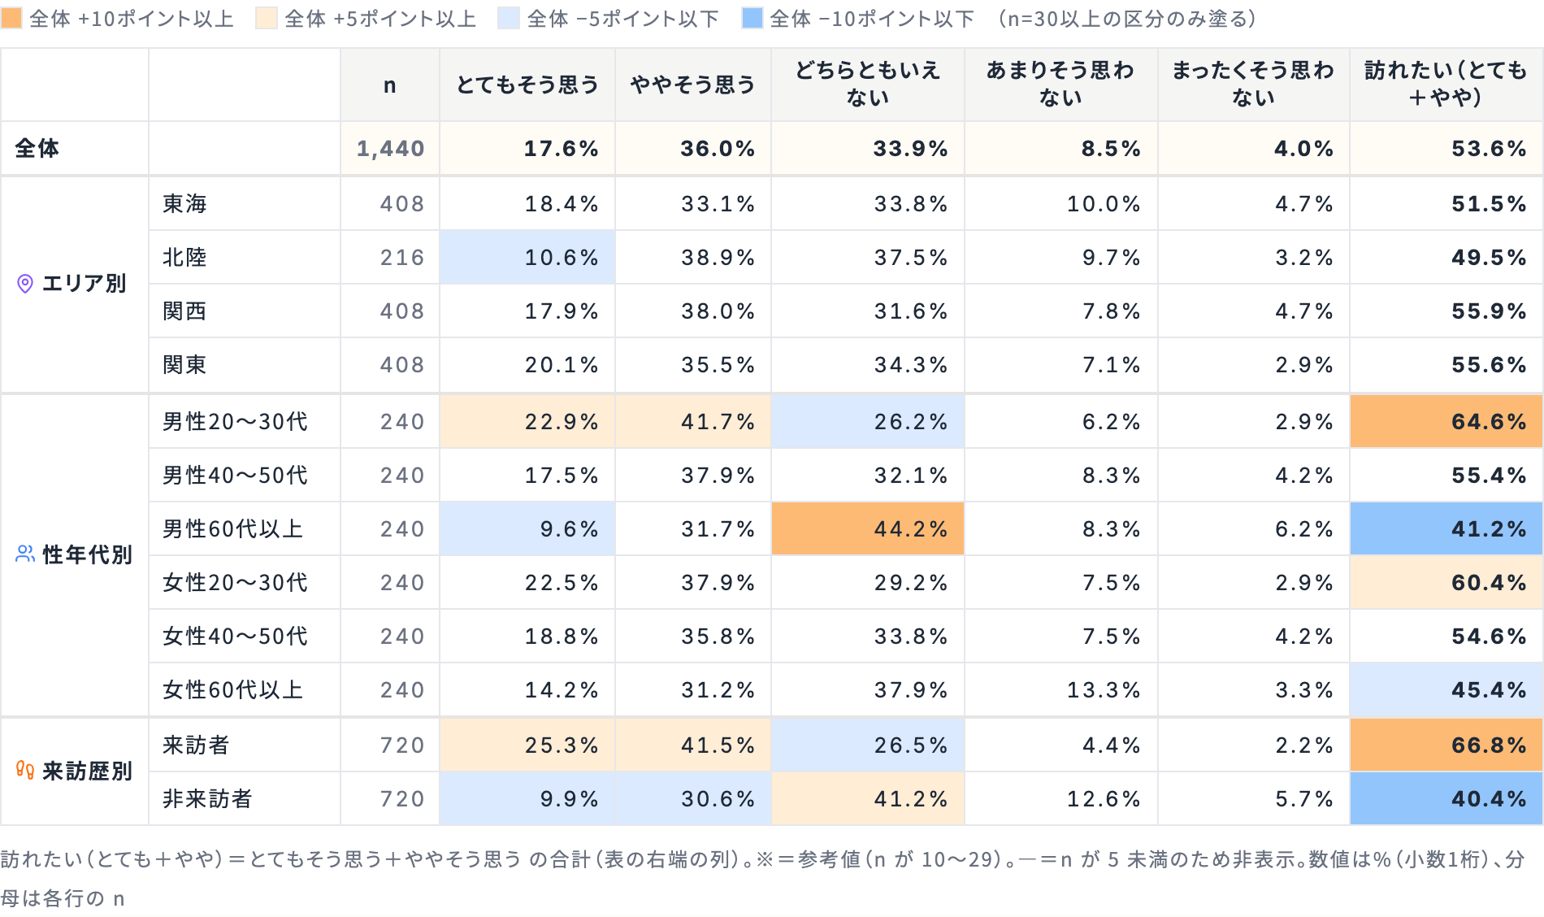
来訪意向（来訪者は再来訪）
Q10
「訪れたい（とても＋やや）」は 53.6%（1,440人中772人）。区分別では来訪歴別の来訪者で「訪れたい（とても＋やや）」が 66.8%と、全体より約13ポイント高い。
出典: Q10。表の色は全体との差（橙＝高い、青＝低い。±5／±10 ポイント。n≥30 の区分のみ）。数値・n は表内
来訪意向と推奨 ／ 集計・可視化: 株式会社DataBake ／ データ取得日 2026-10-01 ／ 集計日 2026-10-01 ／ v0.1.0（集計 2026-10-01）

Slide 10
認知度 × 興味度（来訪歴別）
Q15A×Q16A
「知られていないが興味は高い」の素材は、来訪者で 11 件と最も多く、非来訪者で 5 件と最も少ない。（来訪者 11、非来訪者 5）
四象限（認知度 × 興味度） ／ 集計・可視化: 株式会社DataBake ／ データ取得日 2026-10-01 ／ 集計日 2026-10-01 ／ v0.1.0（集計 2026-10-01）

Slide 11
この調査で言えること・言えないこと
言えること
・割付回収した回答者（本調査 1,440 人）における認知・興味・来訪実態・評価の分布と、3 軸間の差
・スクリーニング 10,000 人における高鷲町の認知・来訪歴の分布（エリア・性別・年代の人口構成に沿った配信）
言えないこと
・本調査の全体値を母集団の構成比として読むこと（来訪者と非来訪者が半数ずつ、北陸が少ない割付のため）
・来訪の因果（興味が高いから来たのか、来たから興味が高いのか）
・非来訪者の「興味」は説明文を読んだうえでの興味であり、実際の来訪意向ではない
誤解を避けたいこと
・本調査の全体値は割付サンプルの単純合算であること（全ページに注記）
・n<30 のセルの割合を全体の傾向として読ませないこと（北陸 × 性年代 × 来訪歴は 18 人）
・「興味が高い」を「来訪意向が高い」と読み替えないこと
・「GAP調査」という呼称は使わない（他社の商品名）。「基礎マーケティング調査」と呼ぶ
言えること・言えないこと ／ 集計・可視化: 株式会社DataBake ／ データ取得日 2026-10-01 ／ 集計日 2026-10-01 ／ v0.1.0（集計 2026-10-01）

Slide 12
集計方法と注意
・割合の分母は各設問の有効回答者（n_analysis）。無回答は分母から除き、人数を別に示す
・複数回答は回答者割合（合計は 100% を超える）。クロスは横%（行＝軸区分）
・上限開放区間（例: 50,000円以上）から平均は算出しない
・推計・ウェイトバック・信頼区間・検定は行わない（実態調査）
・n が少ないセルは表示を制御（1〜4 非表示／5〜9 件数のみ／10〜29 参考値）
・本 PPTX の図と数字は HTML 報告書と同じ集計値（aggregates.json）から生成。PPTX 側で再集計していない
・Excel（takasu-visitor-survey-2026_集計.xlsx）の集計セルは数式で残し、独立再計算と全セル一致を確認済み
・元データ SHA256: raw 41e42f777b392c13… ／ clean a83dca23a5b295a9…
付録 ／ 集計・可視化: 株式会社DataBake ／ データ取得日 2026-10-01 ／ 集計日 2026-10-01 ／ v0.1.0（集計 2026-10-01）

